Slide 1



Slide 2
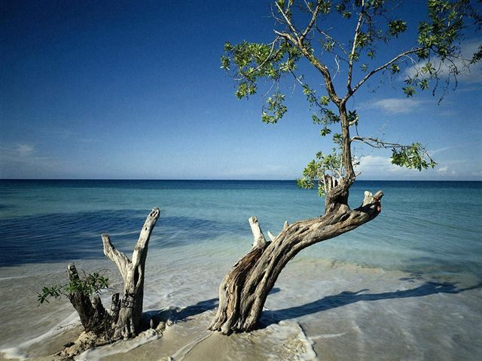

Slide 3
Конкурс 1
  Реши уравнения:
  (7x+1)+(3X-1)-21=3;
(1-4x)+(1-3x)=6x-(2x-1);
(3-x)+(4-8x)=x+(1+8x);
(1-y)+(4-6y)-(2y-1)-(3y+1)=3;

Slide 4
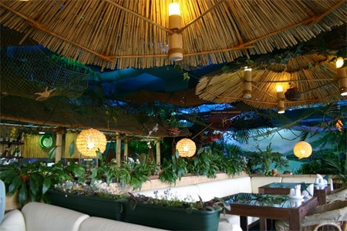
Жеребьёвка…

Slide 5

Конкурс 2
Выиграй сосуд с водой

Slide 6
Жеребьёвка

Slide 7
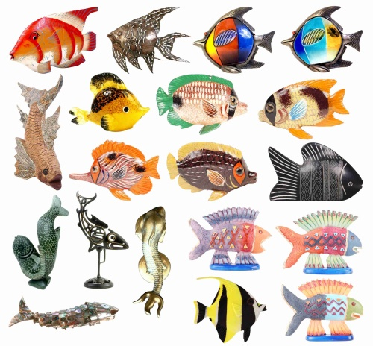
Конкурс 3
Поймай рыбку.

Slide 8

Вопрос 1
Какая функция называется линейной?

Slide 9
Вопрос 2
Какая функция называется прямой пропоциональностью?

Slide 10

Вопрос 3
Какая наука изучает фигуры и их свойства?

Slide 11

Вопрос 4
Какая фигура называется треугольником?

Slide 12

Вопрос 5
Какие слагаемые называются подобными?

Slide 13

Вопрос 6
Как раскрыть скобки, если перед ними стоит знак «+», или «-»?

Slide 14

Вопрос 7
Какие углы называются смежными?

Slide 15

Вопрос 8
Какие углы называются вертикальными?

Slide 16
Конкурс 4
Гимнастика ума.

Slide 17
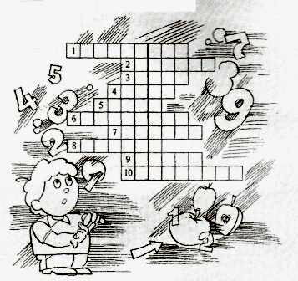

Slide 18
Жеребьёвка

Slide 19
Объединение команд
Конкурс 1
-2x
 |  | 4x
-15x
-2x
 |  | 4x
-15x

Slide 20
Конкурс 2
Узнай, съедобен ли зверь, зашифрованный с помощью координат.
(5; 1) (6; 2) (6; 3) (5; 6) (4; 7) (5;8) (6;8) (8; 9) (9; 9) (7;8) (9;8) (6; 7) (7; 6) (9; 6) (11; 5) (12; 3) (12; 2) (13; 3) (12; 1) (7; 1) (8; 2) (9; 2) (8; 3) (6; 1) (5; 1) и (5; 7).

Slide 21
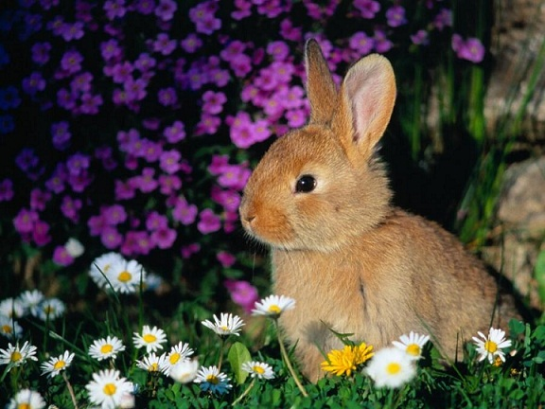

Slide 22
Жеребьёвка

Slide 23
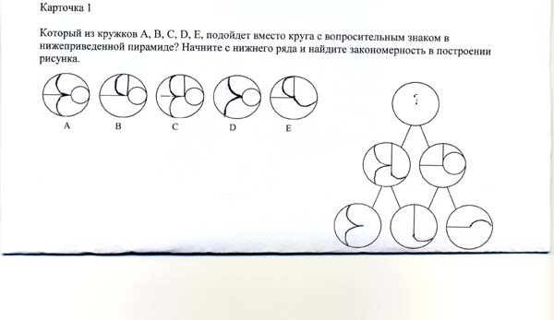
3 конкурс
Логическое задание

Slide 24
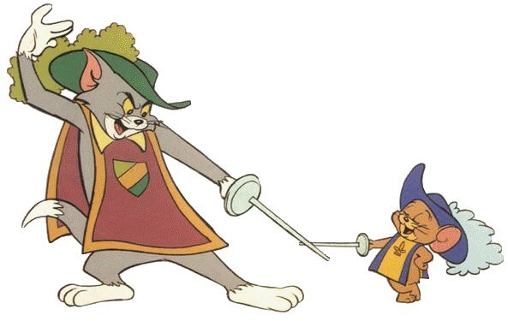
Поединок финалистов.

Slide 25

Поздравляем победителя!

